Slide 1


Slide 2


CURSO
Big Data
PROYECTO FINAL
SISTEMA WEB PARA EL ANÁLISIS COMPARATIVO DE LOS REGISTROS DE ACTIVIDADES DE MANTENIMIENTO ELÉCTRICO EN ZERCCOM
PRESENTADO POR LOS ESTUDIANTES
GUTIERREZ HUARCAYA LEONARDO ARMANDO
TACILLA RAMOS LUIS GUILLERMO
DOCENTE:
Mg. Julio Genaro Melendez Ramos

Slide 3

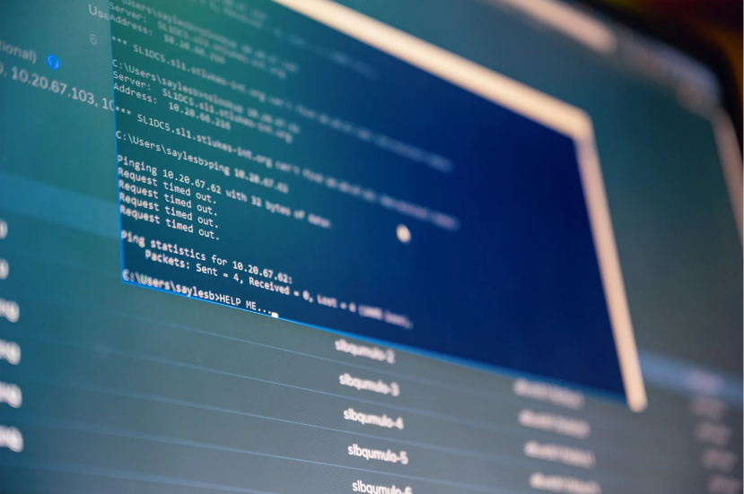
Introducción
La digitalización ha revolucionado la gestión empresarial, y los sistemas web se posicionan como herramientas clave para acceder y procesar datos de manera eficiente desde cualquier dispositivo, facilitando la toma de decisiones. Este proyecto propone desarrollar un sistema web para ZERCCOM, enfocado en optimizar el análisis comparativo de registros de mantenimiento eléctrico, documentando fallas y mejoras tras intervenciones. Se estructura en cinco capítulos: identificación del problema y objetivos, fundamentos teóricos sobre usabilidad y análisis comparativo, hipótesis sobre el impacto del sistema, metodología basada en enfoques ágiles, y aspectos administrativos como presupuesto y cronograma, asegurando un desarrollo eficiente y organizado.

Slide 4
CAPÍTULO I: EL PROBLEMA

Slide 5

Planteamiento del Problema
A nivel global, contar con un plan de mantenimiento mejora la fiabilidad y vida útil de los equipos eléctricos, reduce costos y detalla procedimientos específicos (Lara, 2022). En Latinoamérica, la gestión de mantenimiento es estratégica, enfocándose en mitigar riesgos operativos y financieros mientras asegura la confiabilidad y máxima funcionalidad de los activos bajo normativas de seguridad y garantías (Yevara, 2022). En el contexto nacional, el mantenimiento refleja un cambio de paradigma investigativo, incorporando big data y nuevas metodologías instrumentales, complementando las tradicionales técnicas de análisis cualitativo y cuantitativo (Ortega et al., 2021).
ZERCCOM es una empresa especializada en obras eléctricas y electromecánicas, suministro de equipos, instalaciones de seguridad, eficiencia energética, análisis de calidad de energía y servicios relacionados. Sin embargo, enfrenta desafíos en la gestión de mantenimiento debido a la ausencia de un sistema centralizado que permita registrar y analizar eficientemente sus operaciones. Esto dificulta la identificación de fallas recurrentes, la planificación preventiva y la optimización de recursos, incrementando costos, tiempos de inactividad y afectando su competitividad. La implementación de un sistema web para centralizar y automatizar estos procesos se presenta como una solución clave para mejorar su eficiencia operativa y satisfacción del cliente.

Slide 6
Formulación del Problema
Problema General
¿Como un sistema web puede comparar un análisis detallado de las actividades de la empresa Zerccom?
Problemas Específicos
¿Qué puede mejorar la experiencia del usuario al realizar un análisis detallado y comprensible de las actividades en un sistema web de la empresa ZERCCOM?
¿De qué manera un sistema web puede soportar el crecimiento del volumen de datos sin afectar el rendimiento del sistema web en la empresa ZERCCOM?
¿De qué manera se asegura la protección de datos al implementarse un sistema web a la empresa ZERCCOM durante el proceso de análisis comparativo de las actividades de mantenimiento?
Justificación
Teórica
El sistema web se basa en teorías de gestión de mantenimiento y análisis de datos, que respaldan el uso de tecnología para optimizar actividades de mantenimiento. La integración de bases de datos y sistemas web facilita la centralización y procesamiento de información para la toma de decisiones.
Práctica
En ZERCCOM, un sistema web optimiza la planificación y seguimiento del mantenimiento eléctrico, superando la falta de centralización actual. Esto reducirá costos, tiempos de inactividad y mejorará la calidad del servicio, impactando positivamente en su competitividad.
Metodológica
Técnicas de análisis de datos como minería y visualización permitirán detectar patrones, asegurando un sistema funcional y alineado con las necesidades de ZERCCOM.

Slide 7
Delimitaciones
La empresa Zerccom S.A.C. es una empresa que pertenece al rubro de la ingeniería eléctrica, especializada en la ejecución de proyectos eléctricos y electromecánicos, además también llega a brindar servicios de mantenimiento e instalaciones. La empresa fue fundada en el año 2009, actualmente la empresa sigue estando operativa en el país de Perú, para ser más específicos en la provincia y distrito de ICA, en la Urbanización Residencial de San Carlos K – 21
Limitaciones
Las limitaciones que se pudieron encontrar al momento de realizar el trabajo de investigación fueron las siguientes:
Acceso limitado a información sobre operaciones de procesos internos dentro de la empresa Zerccom SAC
Comunicación limitada con el personal importante en la empresa debido a la baja disponibilidad
Acceso limitado a datos sobre el rendimiento de las operaciones internas en la empresa Zerccom SAC
Incertidumbre sobre el presupuesto necesario para el desarrollo de sistema web integral.
Objetivos
Objetivo General
Desarrollar un sistema web para comparar los registros de actividades del mantenimiento Eléctrico en la empresa Zerccom
Objetivos Específicos
Mejorar la experiencia del usuario al realizar un análisis detallado y comprensible de las actividades en un sistema web de la empresa ZERCCOM.
Mejorar el sistema web para soportar el crecimiento del volumen de datos sin afectar el rendimiento del sistema web en la empresa ZERCCOM.
Asegurar la protección de datos al implementarse un sistema web a la empresa ZERCCOM durante el proceso de análisis comparativo de las actividades de mantenimiento.

Slide 8

Propósito
Este trabajo busca desarrollar un sistema web para ZERCCOM que optimice la gestión de registros de mantenimiento eléctrico mediante análisis comparativo de datos. La herramienta centralizará información, automatizará análisis y facilitará la identificación de patrones y mejoras, permitiendo una mejor planificación, reducción de costos y mayor eficiencia operativa, asegurando el rendimiento óptimo de sus equipos eléctricos.

Slide 9
CAPÍTULO II: MARCO TEÓRICO

Slide 10

Antecedentes Bibliográficos
Antecedentes Internacionales
Jorge Alexis (2021) desarrolló un sistema web para gestionar mantenimientos preventivos y correctivos en el laboratorio de tecnología industrial de la ESFOT. Con un enfoque experimental y una muestra de 30 equipos, el sistema mejoró la organización, redujo tiempos de inactividad y aumentó la vida útil de los equipos en un 15%, optimizando la gestión del laboratorio.
Antecedentes Nacionales
Illanes y Yaya (2021) desarrollaron un sistema web basado en la metodología Scrum para mejorar las ventas en Mantenimiento Técnicos del Sur S.A.C. Con un enfoque experimental y una muestra de 30 ventas, el sistema mejoró los tiempos de respuesta, redujo documentos anulados, aumentó la satisfacción del cliente y generó un incremento en los ingresos de la empresa.

Slide 11
Antecedentes Bibliográficos
Antecedentes Internacionales
Jorge Alexis (2021) desarrolló un sistema web para gestionar mantenimientos preventivos y correctivos en el laboratorio de tecnología industrial de la ESFOT. Con un enfoque experimental y una muestra de 30 equipos, el sistema mejoró la organización, redujo tiempos de inactividad y aumentó la vida útil de los equipos en un 15%, optimizando la gestión del laboratorio.
Antecedentes Nacionales
Illanes y Yaya (2021) desarrollaron un sistema web basado en la metodología Scrum para mejorar las ventas en Mantenimiento Técnicos del Sur S.A.C. Con un enfoque experimental y una muestra de 30 ventas, el sistema mejoró los tiempos de respuesta, redujo documentos anulados, aumentó la satisfacción del cliente y generó un incremento en los ingresos de la empresa.

Slide 12
CAPÍTULO III: HIPÓTESIS

Slide 13
Hipótesis
Hipótesis General
El desarrollo de un sistema web permitirá comparar los registros de las actividades de mantenimiento eléctrico en ZERCCOM.
Hipótesis Específicas
La implementación de un sistema web mejorará la experiencia del usuario al realizar un análisis detallado de las actividades de ZERCCOM.
El sistema web soportará el crecimiento de datos sin afectar el rendimiento de la plataforma.
La protección de datos se garantizará mediante la implementación adecuada de sistemas de seguridad en el sistema web de ZERCCOM.
Variable | Definición | Dimensión | Criterio
Sistema Web | Plataforma digital utilizada para la gestión y análisis comparativo de los registros de mantenimiento. | Usabilidad | ¿Cuánto tiempo le toma completar una tarea específica en la plataforma? ¿Considera que la interfaz del sistema es fácil de usar y comprender? ¿Qué tan satisfecho está con la experiencia de usuario en general?
 |  | Escalabilidad | ¿Cómo se comporta el sistema al manejar un alto volumen de datos? ¿La plataforma mantiene su rendimiento bajo condiciones de uso intensivo? ¿Experimenta retrasos o problemas cuando se incrementa la cantidad de usuarios simultáneos?
 |  | Seguridad | ¿El sistema utiliza protocolos de cifrado para proteger los datos? ¿Se realizan auditorías de seguridad regularmente para detectar vulnerabilidades? ¿Ha experimentado problemas de seguridad o accesos no autorizados en la plataforma?
Variable | Definición | Dimensión | Criterio
Análisis Comparativo | Proceso de evaluación y comparación de los registros de mantenimiento eléctrico para identificar patrones y mejorar el desempeño. | Precisión de Datos | ¿Qué tan precisa es la extracción de datos en el sistema? ¿Se detectan errores o inconsistencias en los datos al realizar la comparación? ¿Con qué frecuencia se revisan los registros para asegurar su exactitud?
 |  | Tiempo de Respuesta | ¿Cuánto tiempo promedio toma realizar un análisis comparativo bajo diferentes cargas de trabajo? ¿El sistema responde de manera eficiente al manejar grandes volúmenes de datos? ¿Experimenta retrasos en el análisis cuando se incrementa la carga de datos?
 |  | Complejidad del Análisis | ¿El sistema permite realizar comparaciones con múltiples criterios? ¿Qué tan fácil es configurar y manejar diferentes variables en el análisis? ¿Es posible personalizar el análisis según las necesidades específicas del usuario?

Slide 14
CAPÍTULO IV: METODOLOGÍA DE LA INVESTIGACIÓN

Slide 15

Diseño Metodológico
Tipo y Nivel de Investigación
Este proyecto utiliza investigación aplicada para adaptar conocimientos teóricos a la creación de un sistema web que optimice la gestión de mantenimiento eléctrico, mejorando eficiencia y efectividad. Además, emplea un enfoque explicativo para profundizar en cómo estos sistemas influyen en la gestión de datos, analizando relaciones causa-efecto entre las variables involucradas.
Población y Muestra
La población y muestra de este estudio consta de 30 elementos, y debido a su tamaño reducido, se utilizó una muestra poblacional, trabajando directamente con todos los integrantes. Esto asegura que los resultados reflejen con precisión las características y comportamientos de toda la población, sin necesidad de técnicas de muestreo, garantizando un análisis integral y representativo.

Slide 16
CAPÍTULO V: ADMINISTRACIÓN DE LA INVESTIGACIÓN

Slide 17
Presupuesto
Bienes
Recursos Humanos
Recursos | Cantidad | Precio Unitario | Total
Paquetes de Hojas | 1 | S/. 33.60 | S/. 33.60
Impresora | 1 | S/.684.50 | S/.684.50
Cartucho de Tinta | 1 | S/.50.99 | S/.50.99
Total General |  |  | S/.769.09
Recursos | Cantidad | Precio Unitario | Total
Desarrollador | 1 | S/. 500.00 | S/. 500.00
Gestor de base de datos | 1 | S/. 500.00 | S/. 500.00
Total General |  |  | S/. 1,000.00
Servicios
Resumen
Recursos | Cantidad | Precio Unitario | Total
Desarrollo y mantenimiento del sistema web | 1 | S/. 2,000.00 | S/. 2,000.00
Soporte técnico | 1 | S/. 1,200.00 | S/. 1,200.00
Servicios en la nube | 1 | S/. 200.00 | S/. 200.00
Total General |  |  | S/. 3,400.00
Recursos | Total
Bienes | S/.769.09
Servicios | S/. 3,400.00
Recursos Humanos | S/. 1,000.00
Total General | S/. 5,169.09

Slide 18
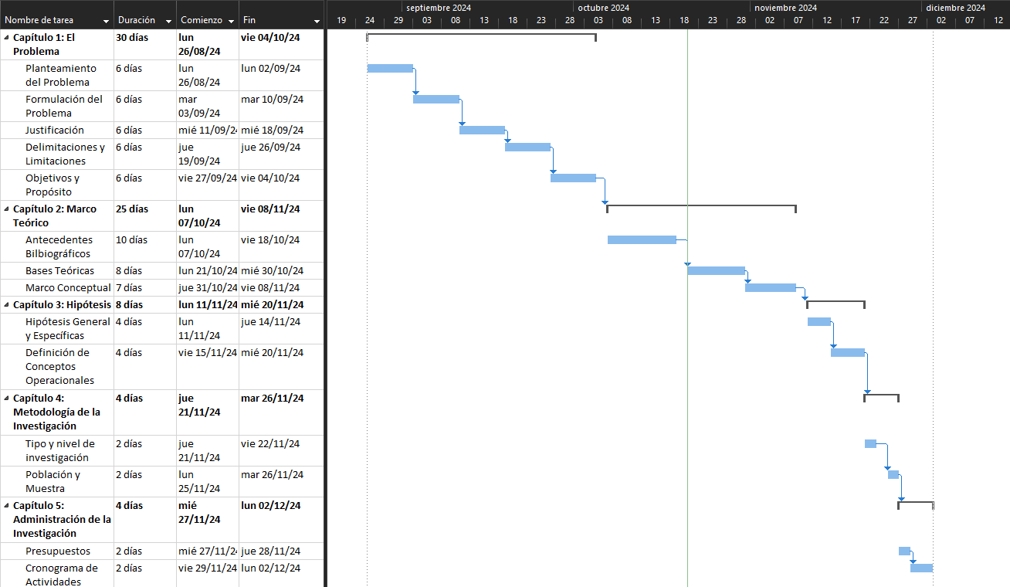
Cronograma de Actividades
99 Días

Slide 19
CAPÍTULO VI: ANÁLISIS DE LOS RESULTADOS

Slide 20
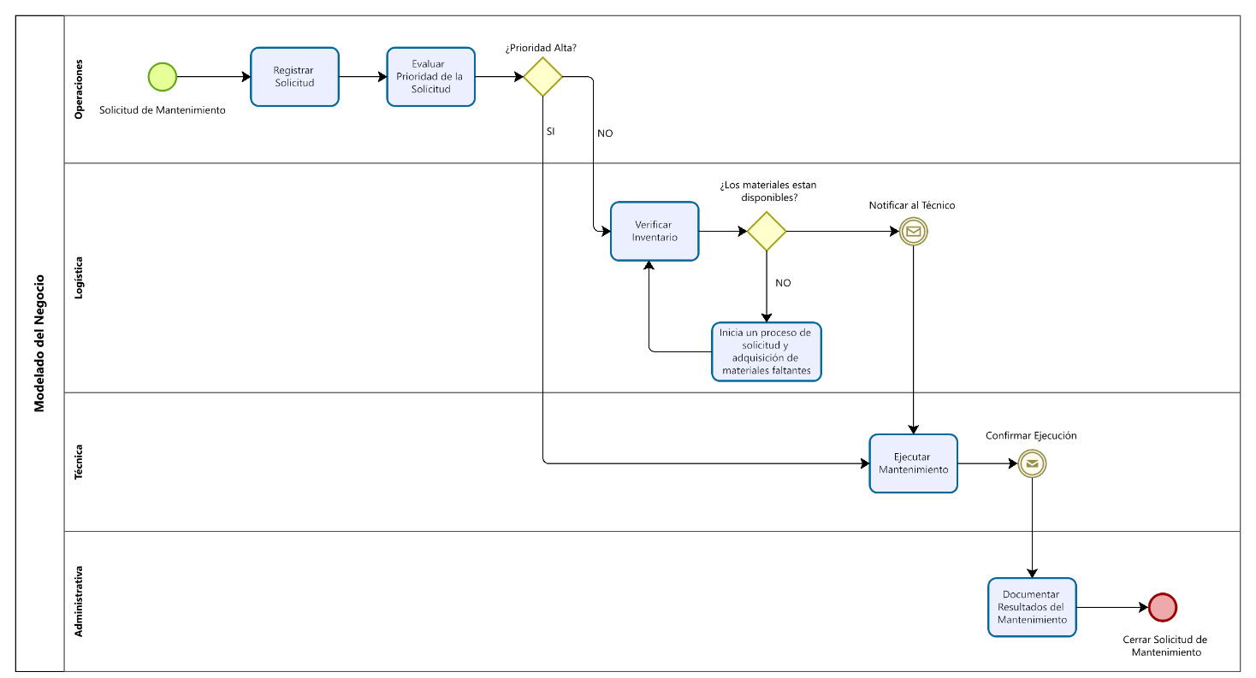
Resultados
Descripción de Proceso Actual
El proceso actual de gestión de mantenimiento en ZERCCOM es manual y descentralizado, lo que genera ineficiencias, retrasos y errores en el control de inventarios y la trazabilidad. Las solicitudes se reciben por canales diversos, y el registro de actividades se realiza en formatos físicos o archivos Excel, dificultando el acceso a datos en tiempo real y la planificación preventiva, lo que afecta la eficiencia del proceso.
Desarrollo de propuesta
La propuesta de desarrollo de un sistema web para la gestión de mantenimiento en ZERCCOM busca optimizar el proceso de registro, seguimiento y análisis de las actividades de mantenimiento. Este sistema se desarrollará en Bizagi para modelar cada etapa del proceso y visualizar las mejoras en el flujo de trabajo.
Modelado del Negocio

Slide 21
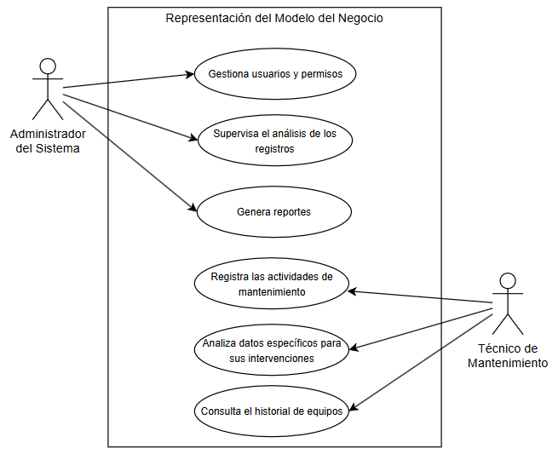
Descripción del Modelo de Negocios
Actor | Caso de Uso | Descripción
Administrador del Sistema | Gestiona usuarios y permisos | Administra el acceso y los permisos de los usuarios del sistema.
 | Supervisa el análisis de los registros | Monitorea los registros para garantizar el funcionamiento adecuado.
 | Genera reportes | Crea reportes sobre las actividades y el estado del sistema.
Técnico de Mantenimiento | Registra las actividades de mantenimiento | Documenta las acciones de mantenimiento realizadas.
 | Analiza datos específicos para sus intervenciones | Examina información clave para tomar decisiones técnicas.
 | Consulta el historial de equipos | Revisa los registros históricos de los equipos para planificar acciones.

Slide 22
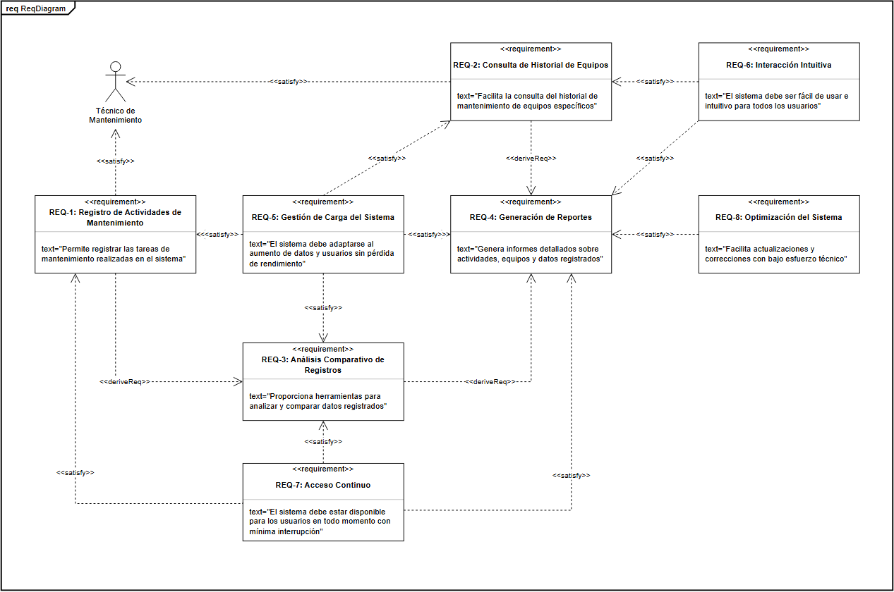
Requerimiento del Sistema
Requerimientos Funcionales | Descripción
Registro de Actividades de Mantenimiento | Permite registrar las tareas de mantenimiento realizadas en el sistema.
Consulta de Historial de Equipos | Facilita la consulta del historial de mantenimiento de equipos específicos.
Análisis Comparativo de Registros | Proporciona herramientas para analizar y comparar datos registrados.
Generación de Reportes | Genera informes detallados sobre actividades, equipos y datos registrados.
Requerimientos no Funcionales | Descripción
Gestión de Carga del Sistema | El sistema debe adaptarse al aumento de datos y usuarios sin pérdida de rendimiento.
Interacción Intuitiva | El sistema debe ser fácil de usar e intuitivo para todos los usuarios.
Acceso Continuo | El sistema debe estar disponible para los usuarios en todo momento con mínima interrupción.
Optimización del Sistema | Facilita actualizaciones y correcciones con bajo esfuerzo técnico.

Slide 23
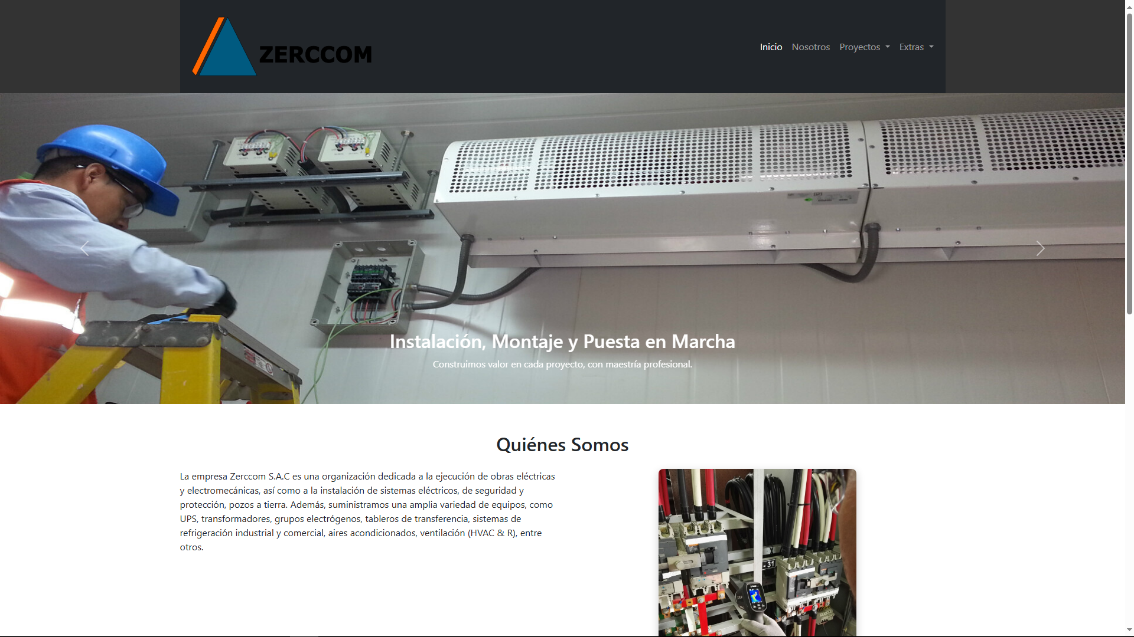
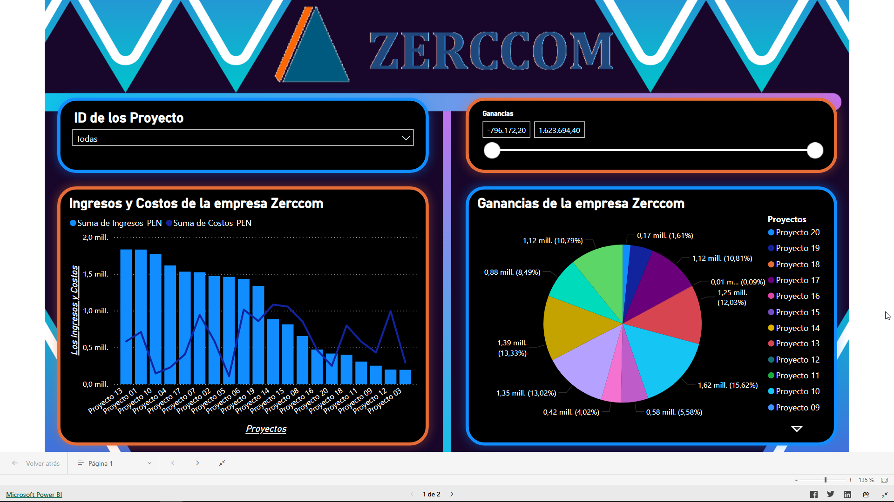
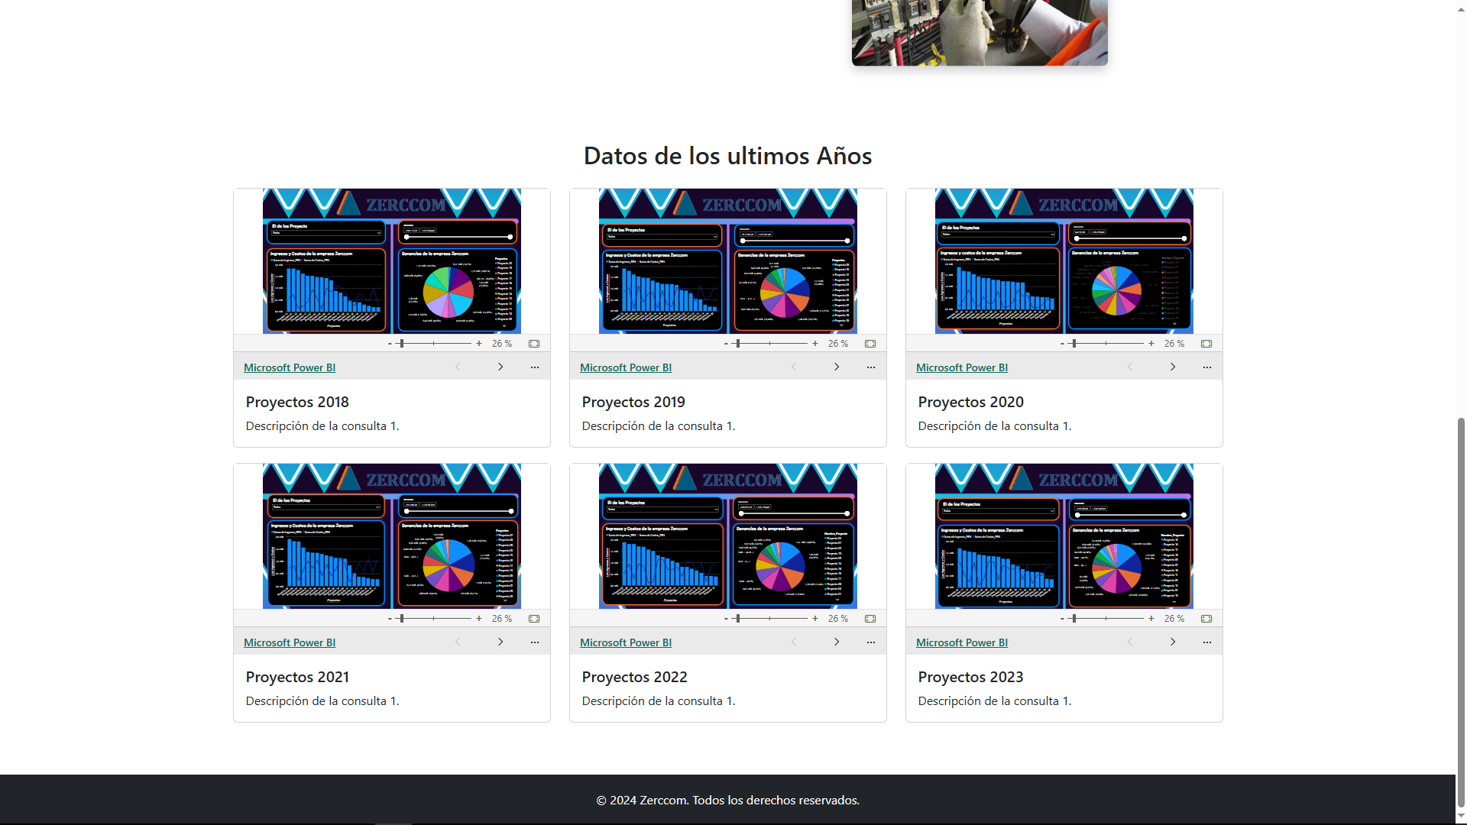

Resultados

Slide 24
Reflexionemos lo aprendido - Conclusiones
¿Cuál es el contenido más importante que aprendiste hoy?
…..
…..

Slide 25

Tarea y/o Actividades Complementarias
Utilizar enlaces al aula virtual (Blackboard Learn ultra)
Revisar ejercicios propuestos.
Subir las evidencias del trabajo realizado al aula virtual (Blackboard Learn ultra)
Ref: https://www.freepik.es/fotos-vectores-gratis/persona-pensando

Slide 26


